Slide 1
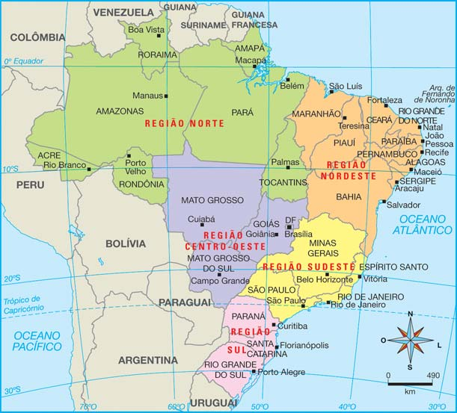
RECURSOS HÍDRICOS NO BRASIL: SITUAÇÃO ATUAL

Slide 2
CRISE HÍDRICA NO SUDESTE

Slide 3
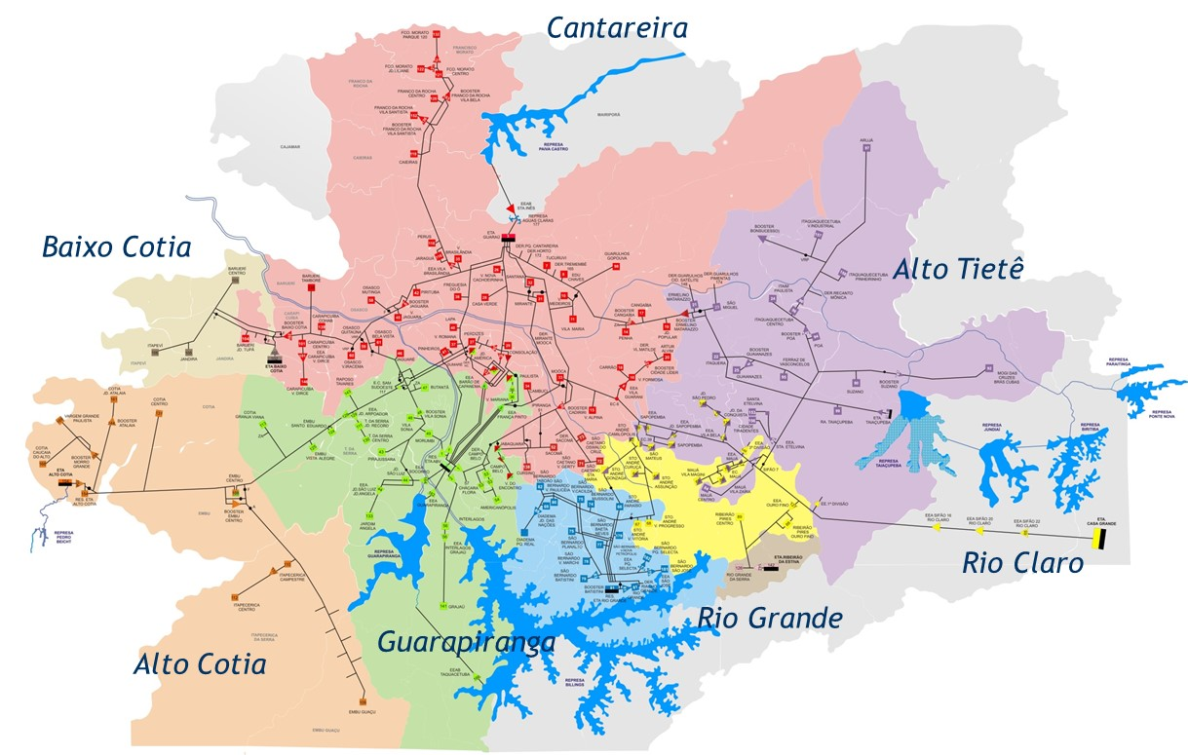
Obs: -10,1%
SÃO PAULO
19,8%
12/05/2015
5,4 milhões
População Atendida
23,0%
4,5 milhões
1,5 milhão
5,8 milhões
1,4 milhão
53,5%
410 mil
82,4%
96,0%
67,5%

Slide 4
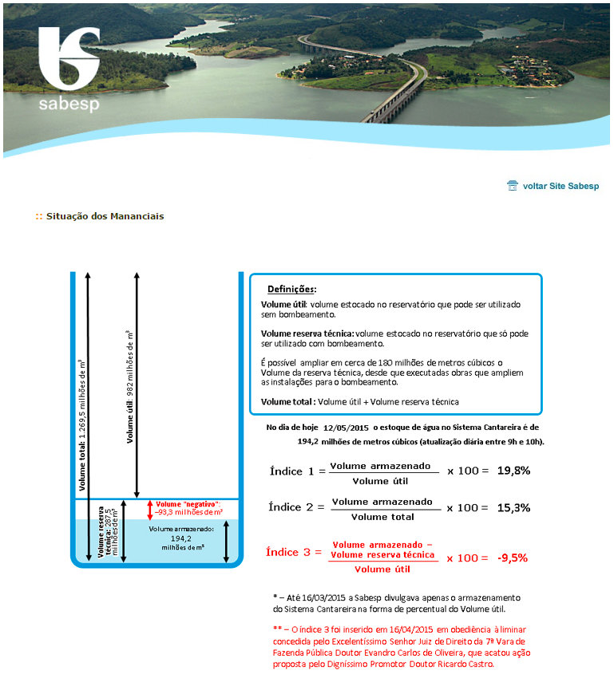

Slide 5
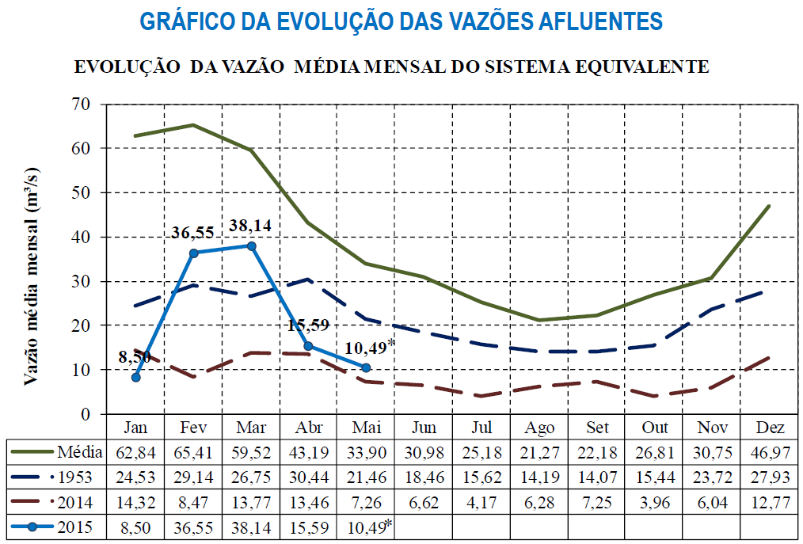
Sistema Cantareira
EVOLUÇÃO DAS VAZÕES AFLUENTES
Médias
1953
Mínimas (2014)

Slide 6
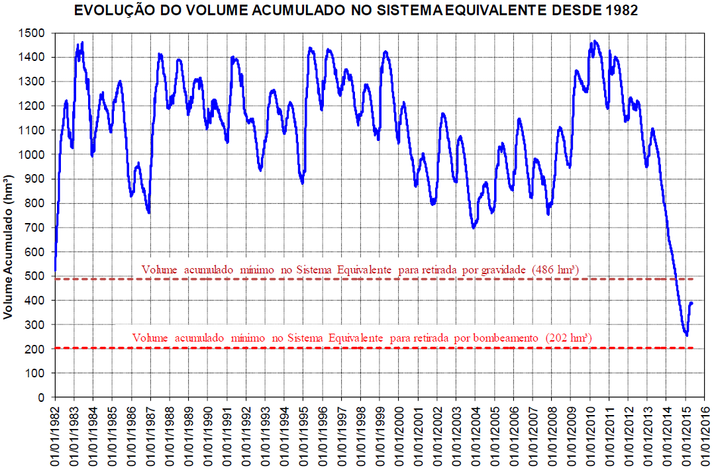
mai/15
10,02
1,88
Vazões (m³/s) liberadas para a Sabesp (túnel 5) e para a bacia do rio Piracicaba em 2014 e 2015
Período | jan/14 | fev/14 | mar/14 | abr/14 | mai/14 | jun/14 | jul/14 | ago/14 | set/14 | out/14 | nov/14 | dez/14 | jan/15 | fev/15 | mar/15 | abr/15
Qtúnel 5 | 29,89 | 29,16 | 21,09 | 20,91 | 20,30 | 19,92 | 19,47 | 18,99 | 19,31 | 18,45 | 16,27 | 16,03 | 14,78 | 10,40 | 9,78 | 11,36
Qdeflu PCJ | 3,15 | 3,48 | 3,18 | 2,89 | 3,00 | 3,28 | 3,39 | 3,47 | 3,48 | 4,10 | 3,66 | 2,50 | 1,81 | 0,58 | 0,45 | 0,82

Slide 7
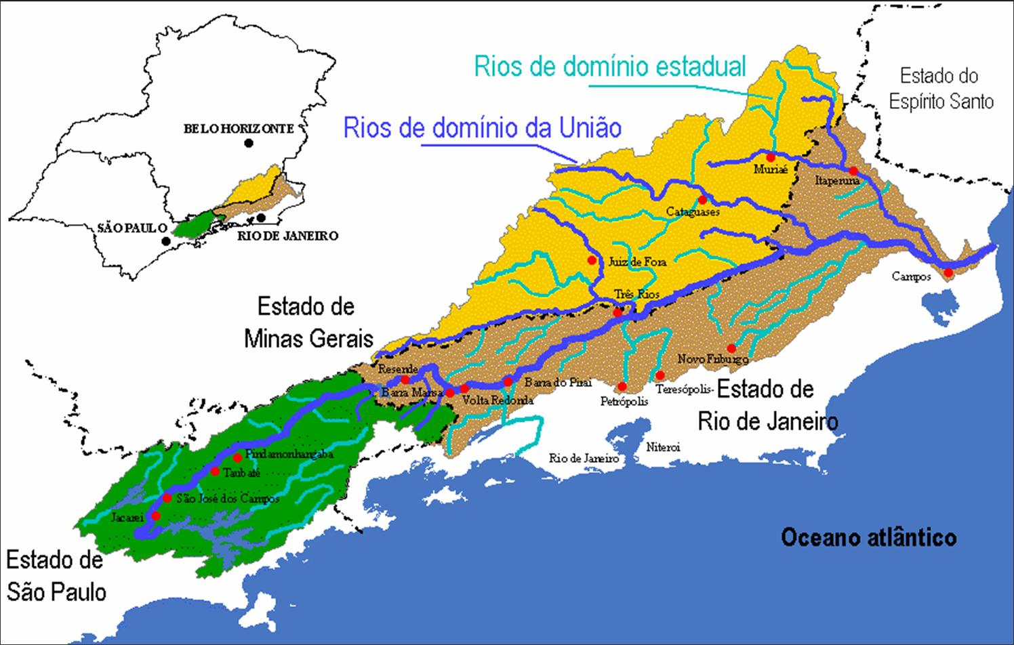
BACIA DO RIO PARAÍBA DO SUL

Slide 8
Sistema Hidráulico Simplificado do Rio Paraíba do Sul
rio Jaguari
Jaguari
rio Paraibuna
Paraibuna
Santa Branca
Funil
Santa Cecília
rio Paraíba do Sul
rio Paraíba do Sul
rio Paraitinga
Tócos
Captação CEDAE
Rio Guandu

Slide 9
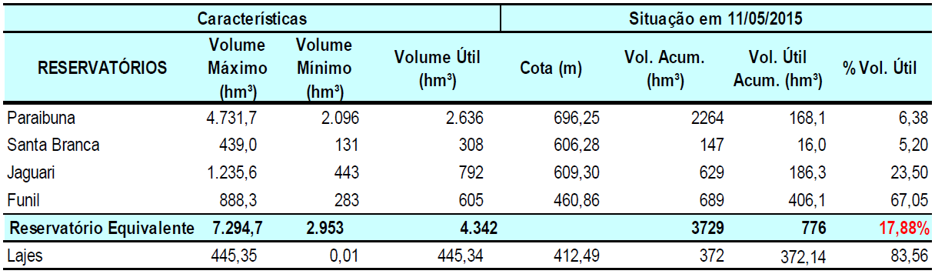
Sistema Hidráulico do Rio Paraíba do Sul

Slide 10
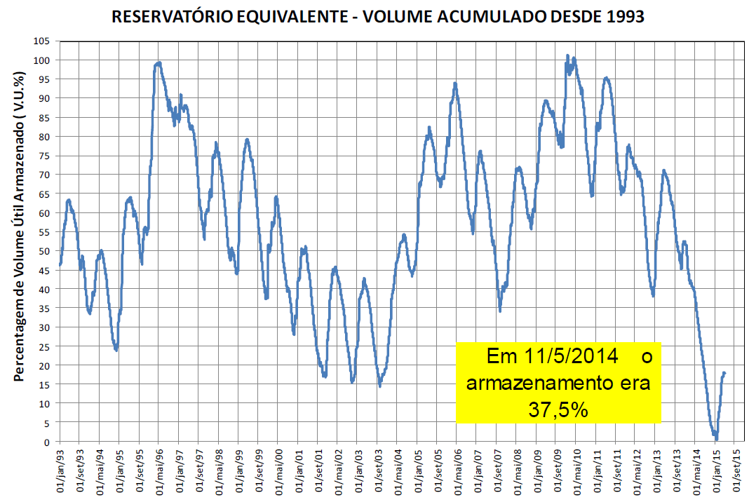
Sistema Hidráulico do Rio Paraíba do Sul
11/05/2015
VU = 17,88%

Slide 11
Premissas:
130 m³/s até 31 de maio/15
110 m³/s a partir de 1º de Junho/15
15%

Slide 12
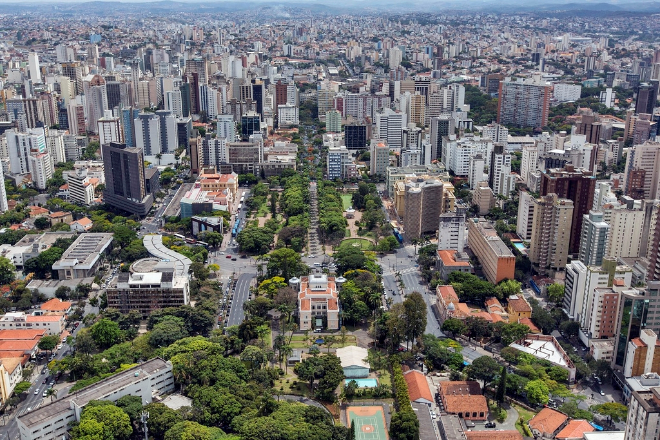
Belo Horizonte

Slide 13
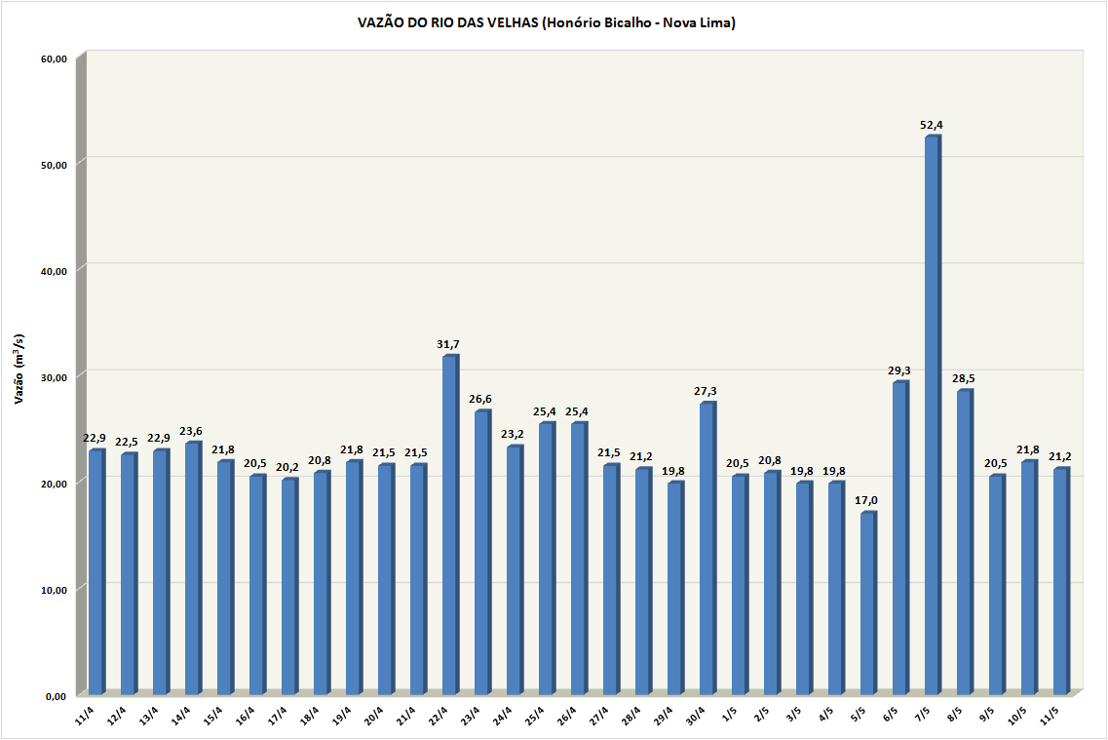
Média de Histórica de Maio: 22,4 m³/s

Slide 14
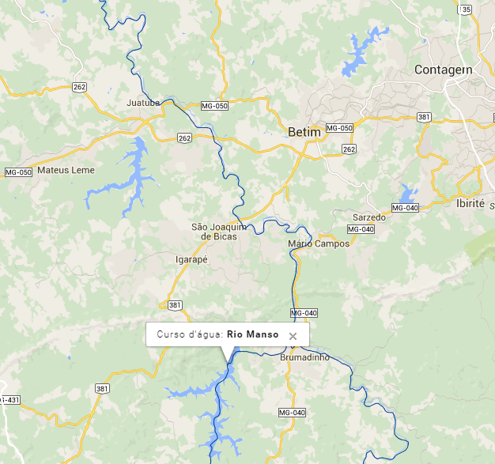
Sistema Paraopeba
(atualizado em 12/05/2015)
Volume do Sistema Paraopeba: 39,0%
Rio Manso: 52,0%
Serra Azul: 15,9%
Vargem das Flores: 41,1%

Slide 15
PORTARIA IGAM Nº 013, DE 08 DE ABRIL DE 2015
Declara situação crítica de escassez hídrica superficial na porção hidrográfica localizada no reservatório Rio Manso e a sua bacia de contribuição.
PORTARIA IGAM Nº 014, DE 08 DE ABRIL DE 2015
Declara situação crítica de escassez hídrica superficial na porção hidrográfica localizada no reservatório Serra Azul e a sua bacia de contribuição.
PORTARIA IGAM Nº 015, DE 08 DE ABRIL DE 2015
Declara a situação crítica de escassez hídrica superficial na porção hidrográfica localizada no reservatório Vargem das Flores e a sua bacia de contribuição.

Slide 16
Em razão da configuração do Estado de Restrição de Uso na porção hidrográfica, conforme disposto no inciso II, parágrafo único, artigo 10, da Deliberação Normativa CERH/MG nº 49/2015, ficam impostas a todas as captações de água os seguintes termos:
Redução de 20% do volume diário outorgado, para as captações de água para a finalidade de consumo humano, dessedentação animal ou abastecimento público;
b) Redução de 25% do volume diário outorgado para a finalidade de irrigação;
c) Redução de 30% do volume diário outorgado, para as captações de água para a finalidade de consumo industrial e agroindustrial; e,
d) Redução de 50% do volume outorgado para as demais finalidades.
A restrição de uso para captações de água vigorará pelo prazo de 30 (trinta) dias corridos a contar da data de publicação desta Portaria.

Slide 17
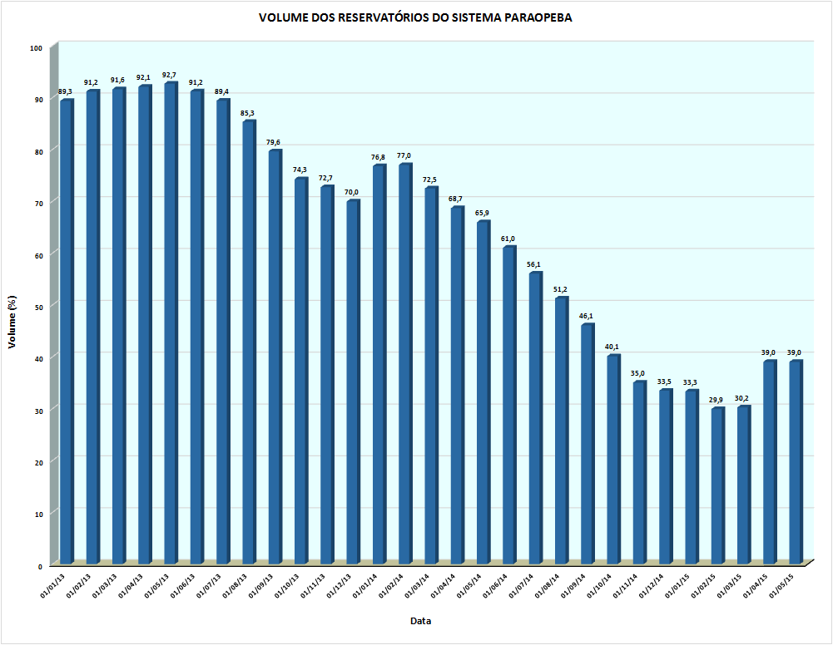
Volume do Sistema Paraopeba (12/05/2015): 39,0%
30,9%

Slide 18
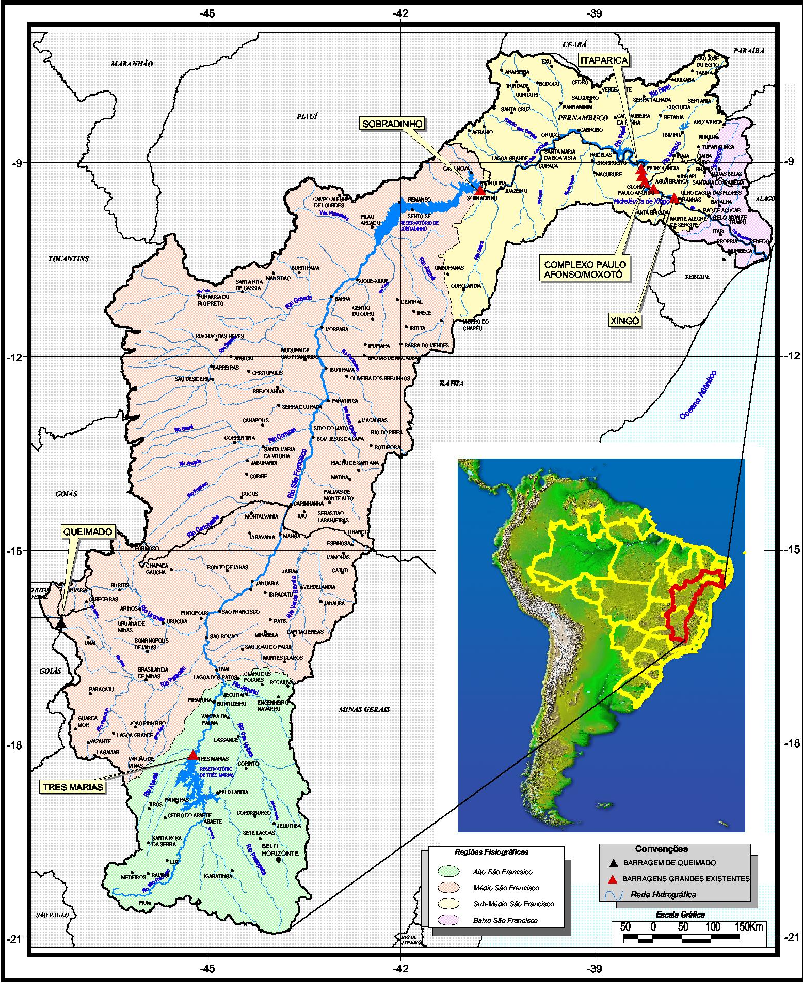
Bacia do Rio São Francisco

Slide 19
Bacia do Rio São Francisco
11/05/2015

Slide 20
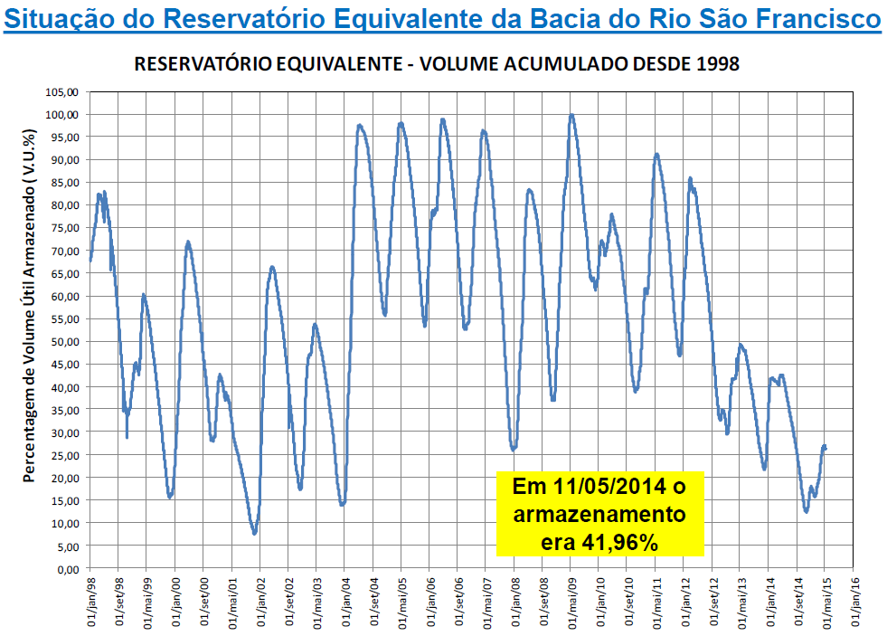
26,26%

Slide 23
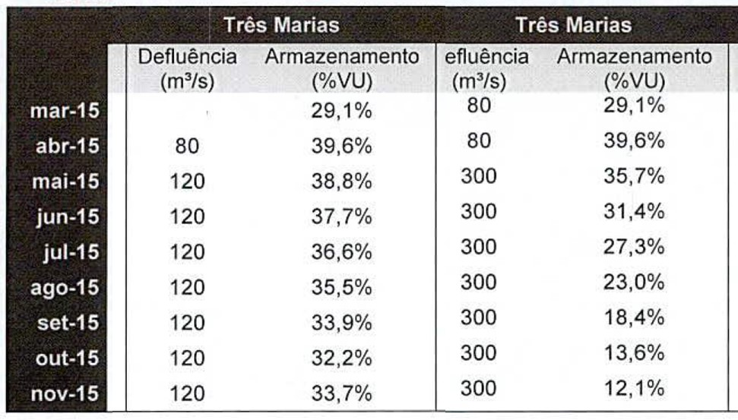
SIMULAÇÕES TRÊS MARIAS
CENÁRIO A
CENÁRIO B

Slide 24
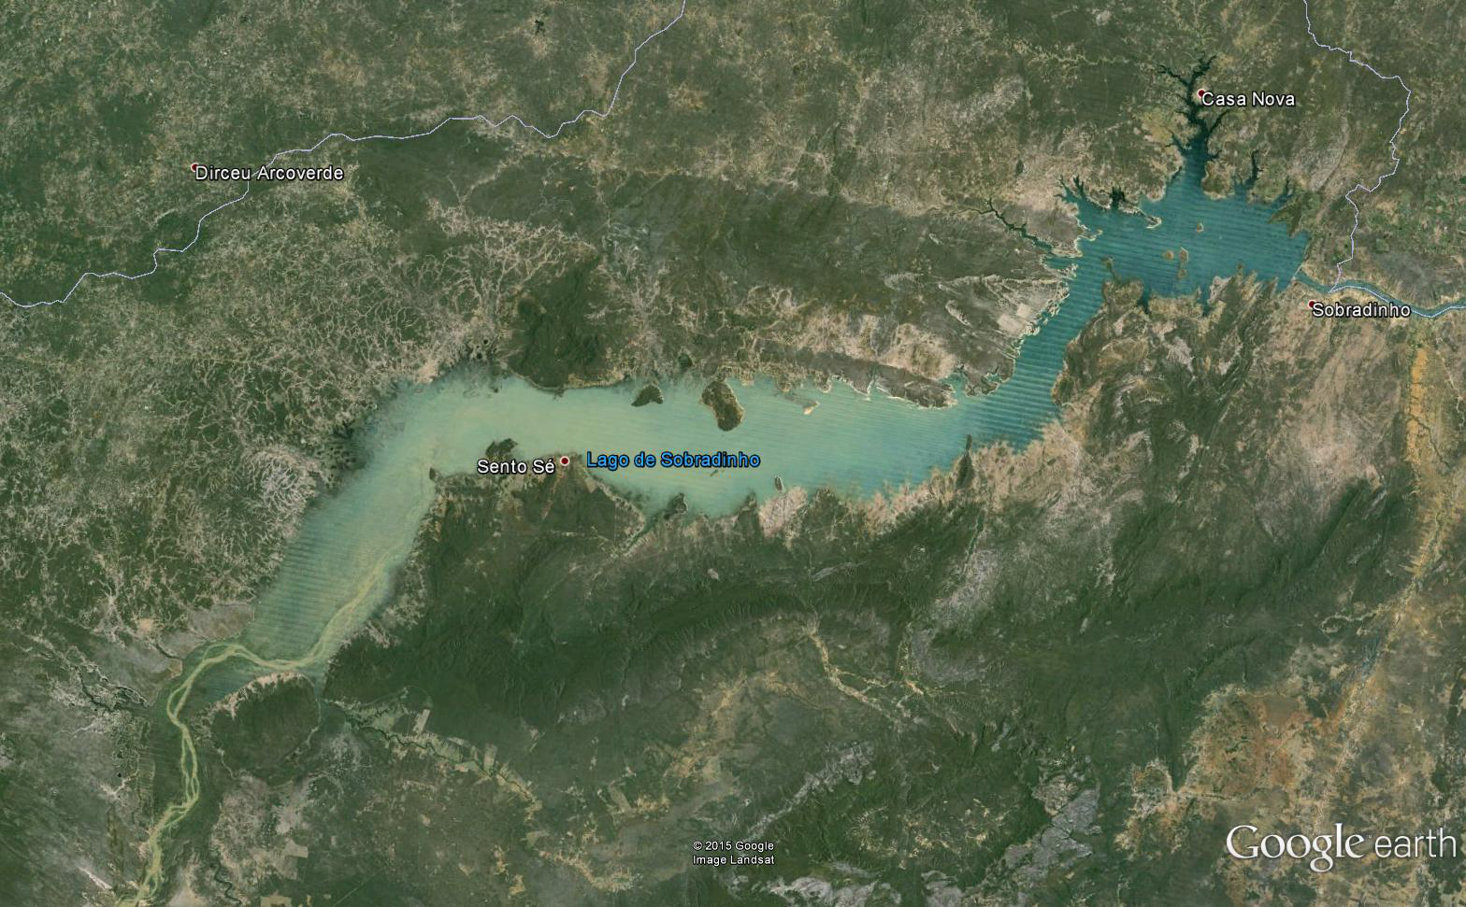
RESERVATÓRIO DE SOBRADINHO

Slide 25

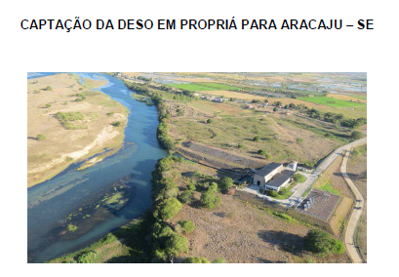

Slide 28
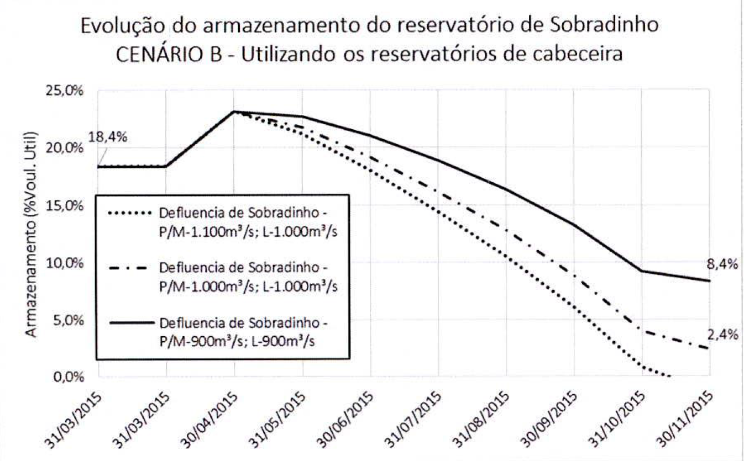
SIMULAÇÕES SOBRADINHO

Slide 29
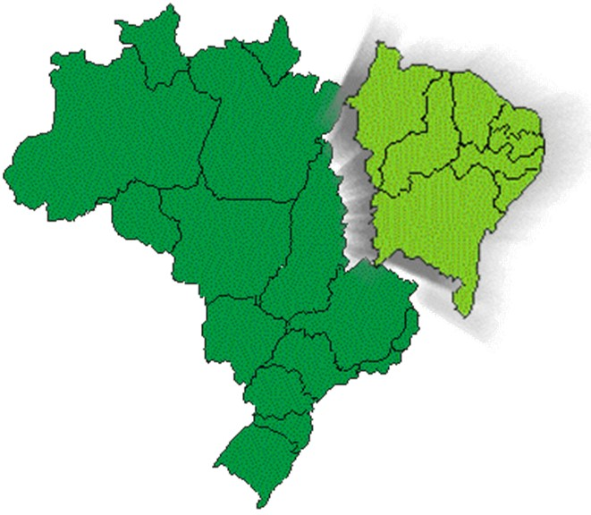
AVALIAÇÃO DA SITUAÇÃO HÍDRICA DO NORDESTE

Slide 32
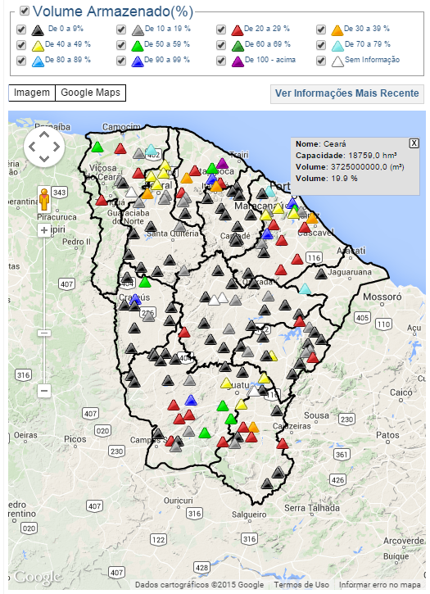
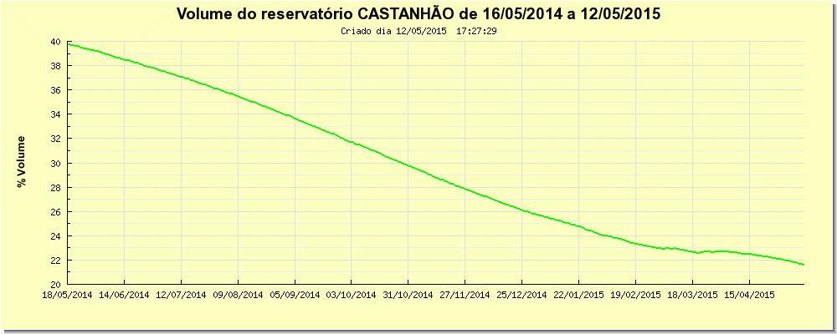

Slide 35
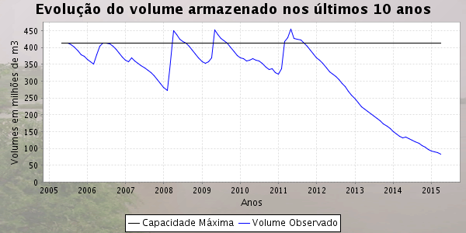
Açude Epitácio Pessoa - PB

